Slide 1

Unidad de Planeación Minero Energética

Slide 2
Valoración de beneficios de la obra Nueva Sahagún 110 kV y líneas asociadas
Descripción de las alternativas propuesta por el OR – AFINIA.
Presentación de la valoración de los costos y beneficios de la obra Nueva Sahagún y línea asociadas.
Presentación de la relación Beneficio/Costo de la obra Nueva Sahagún 110 kV y líneas asociadas.
F-CE-01_V4

Slide 3
Descripción de la alternativas propuestas por el OR
F-CE-01_V4

Slide 4
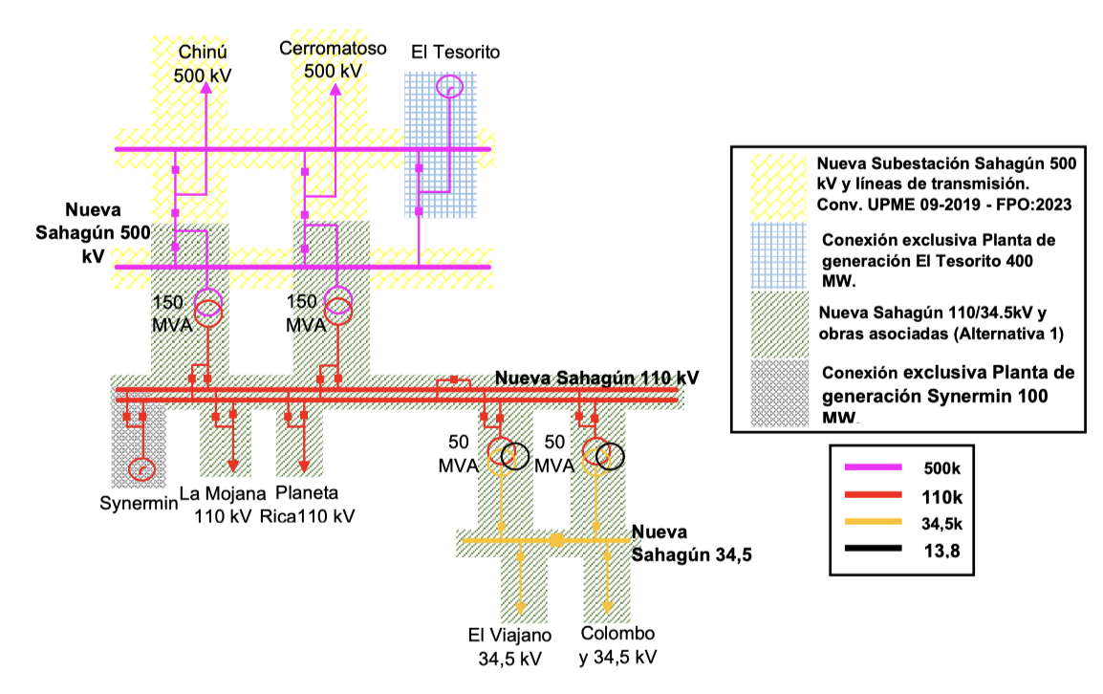

Descripción de la alternativas – A1
Obras propuestas:
Instalación de dos autotransformadores 500/110 kV de 150 MVA cada uno.
Construcción de una línea aérea aproximadamente de 72 km entre subestaciones Nueva Sahagún 110 kV y La Mojana 110 kV.
Construcción de una línea aérea aproximadamente de 34 km entre subestaciones Nueva Sahagún 110 kV y Planeta Rica 110 kV.
Instalación de dos transformadores 110/34.5/13.8 kV de 150 MVA cada uno.
Intersección de la línea El Viajano – Colomboy 34.5 kV, y construcción de un doble circuito de aproximadamente 3 km hasta reconfigurar las líneas en El Viajano Nueva Sahagún 34.5 kV y Nueva Sahagún - Colomboy 34.5 kV.
F-CE-01_V4

Slide 5
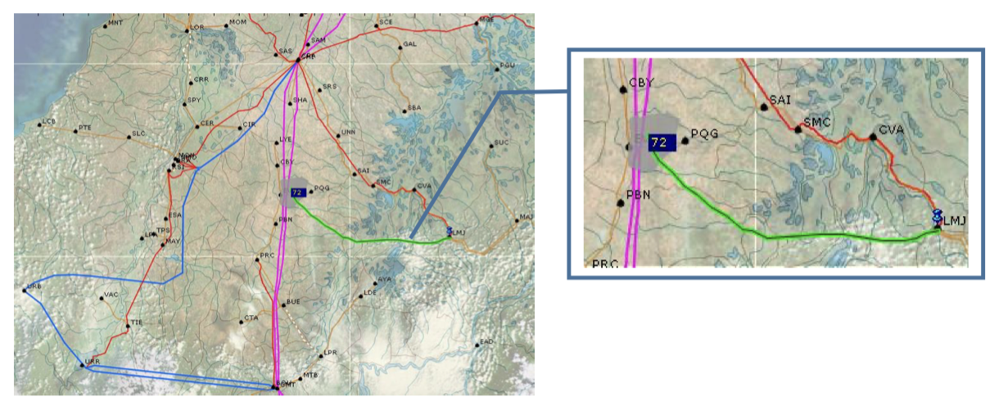
Descripción de la alternativas – A1
Trazado línea Nueva Sahagún – La Mojana 110 kV:
F-CE-01_V4

Slide 6
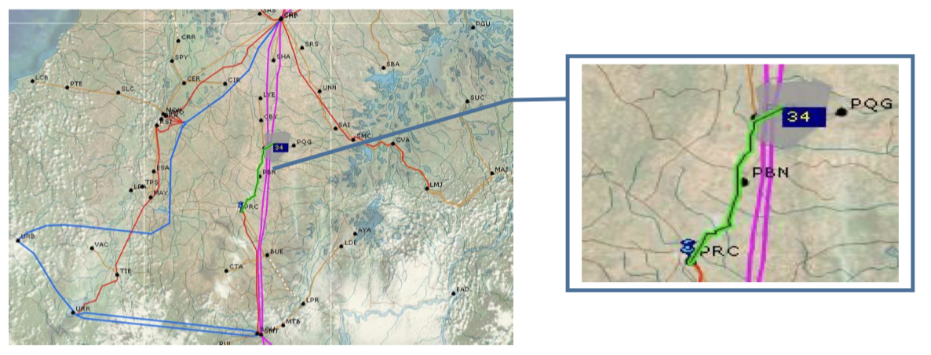
Descripción de la alternativas – A1
Trazado línea Nueva Sahagún – Planeta Rica 110 kV:
F-CE-01_V4

Slide 7
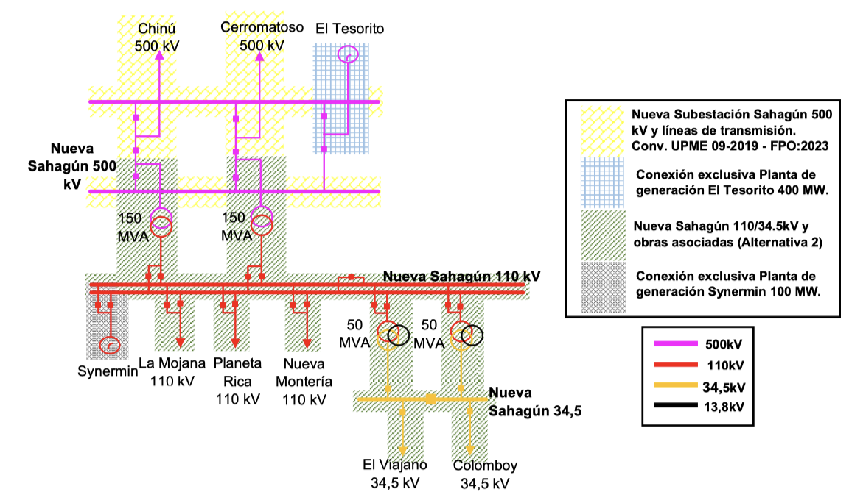
Descripción de la alternativas – A2
Obras propuestas:
Instalación de dos autotransformadores 500/110 kV de 150 MVA cada uno.
Construcción de una línea aérea aproximadamente de 72 km entre subestaciones Nueva Sahagún 110 kV y La Mojana 110 kV.
Construcción de una línea aérea aproximadamente de 34 km entre subestaciones Nueva Sahagún 110 kV y Planeta Rica 110 kV.
Construcción de una línea aérea aproximadamente de 48 km entre subestaciones Nueva Sahagún 110 kV y Nueva Montería 110 kV.
Instalación de dos transformadores 110/34.5/13.8 kV de 150 MVA cada uno.
Intersección de la línea El Viajano – Colomboy 34.5 kV, y construcción de un doble circuito de aproximadamente 3 km hasta reconfigurar las líneas en El Viajano Nueva Sahagún 34.5 kV y Nueva Sahagún - Colomboy 34.5 kV.
F-CE-01_V4

Slide 8
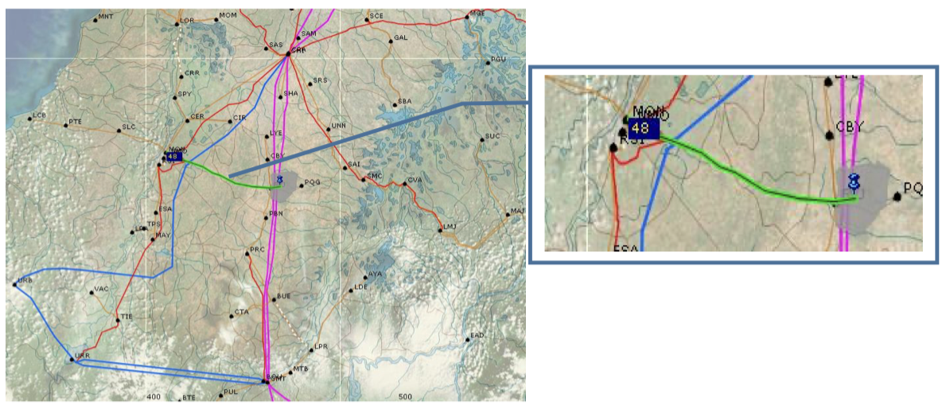
Descripción de la alternativas – A1
Trazado línea Nueva Sahagún – Nueva Montería 110 kV:
F-CE-01_V4

Slide 9
Valoración de costos de la obra
F-CE-01_V4

Slide 10
Alternativa 1:
Costos totales de Obra – USD: $ 38,181,525.45
Costos totales de Obra STN – USD: $0 (0%)
Costos totales de Obra STR – USD: $ 38,181,525.45 (100%)
F-CE-01_V4

Slide 11
Alternativa 2:
Costos totales de Obra – USD: $ 45,181,525.45
Costos totales de Obra STN – USD: $ 0 (0%)
Costos totales de Obra STR – USD: $ 45,181,525.45 (100%)
F-CE-01_V4

Slide 12
Beneficios por reducción de DNA
F-CE-01_V4

Slide 13
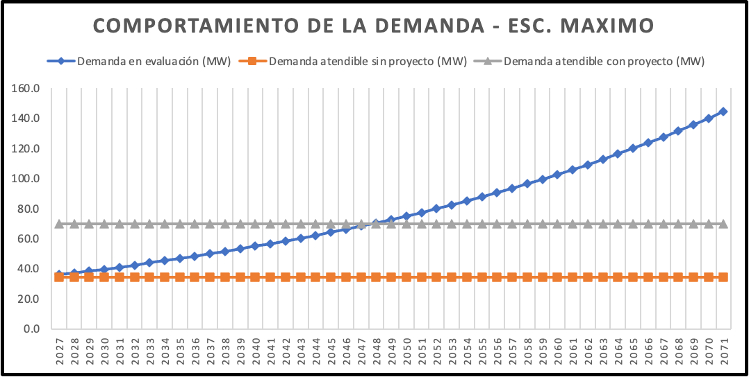
Radialidad San Marcos 110 kV y La Mojana 110 kV:
Condiciones de red :
La línea Chinú – San Marcos 110 kV presenta sobrecarga ante una demanda alta en las subestaciones de San Marcos 110 kV y La Mojana 110 kV.
Dado a que no hay generación despachable en la zona se esta presentando DNA en condición de red completa en las subestaciones San Marcos 110 kV y La Mojana 110 kV.
Actualmente las subestaciones San Marcos 110 kV y La Mojana 110 kV se encuentran radiales.
Para el 2027 (Fecha de Puesta en Operación propuesta por la UPME) se espera que esta radialidad atienda una demanda pico de 36.2 MW.
Sahagún 110 kV
La Mojana 110 kV
Chinú 110 kV
San marcos 110 kV
Beneficios de la obra:
Permite reducir la DNA en San Marcos 110 kV y La Mojana 110 kV en 9282.34 GWh.
F-CE-01_V4

Slide 14
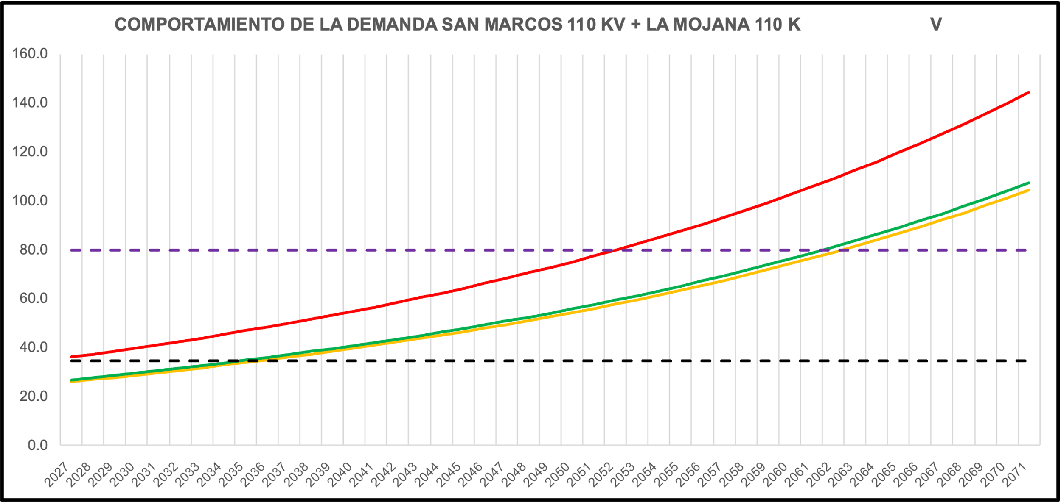
Condición normal de operación:
Beneficios de la obra:
Permite reducir la DNA en San Marcos 110 kV y La Mojana 110 kV en 9282.34 GWh.
F-CE-01_V4

Slide 15
Radialidad Planeta Rica 110 kV:
Condiciones de red :
Actualmente la subestación Planeta Rica 110 kV.
Para el 2027 (Fecha de Puesta en Operación propuesta por la UPME) se espera que esta radialidad atienda una demanda pico de 28.2 MW.
Sahagún 110 kV
Planeta Rica 110 kV
Beneficios de la obra:
Permite reducir la DNA en San Marcos 110 kV y La Mojana 110 kV en 186.28 GWh los cuales se producirían ante la falla de 36 h/año de la línea Cerromatoso – Planeta Rica 110 kV.
Cerro 110 kV
F-CE-01_V4

Slide 16
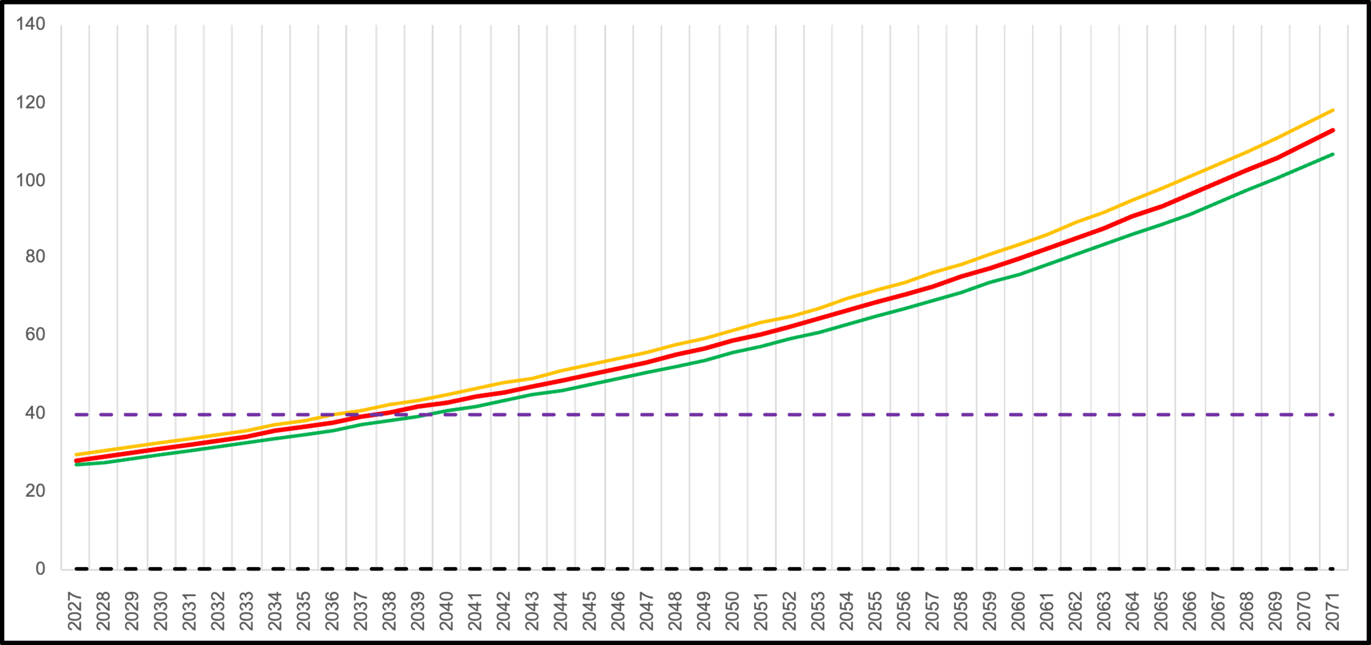
Radialidad Planeta Rica 110 kV:
Beneficios de la obra:
Permite reducir la DNA en Planeta Rica 110 kV dada la contingencia de la línea Cerromatoso – Planeta Rica 110 kV en 186.28 GWh.
F-CE-01_V4

Slide 17
Beneficios por reducción de pérdidas
F-CE-01_V4

Slide 18
Disminución de pérdidas de energía:
La obra permite reducir las pérdidas del SIN en 471.67 GWh.
F-CE-01_V4

Slide 19
Otros beneficios de la obra
F-CE-01_V4

Slide 20
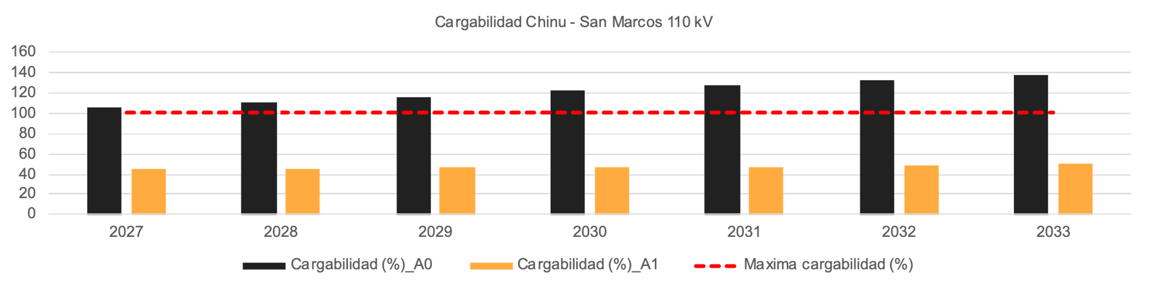
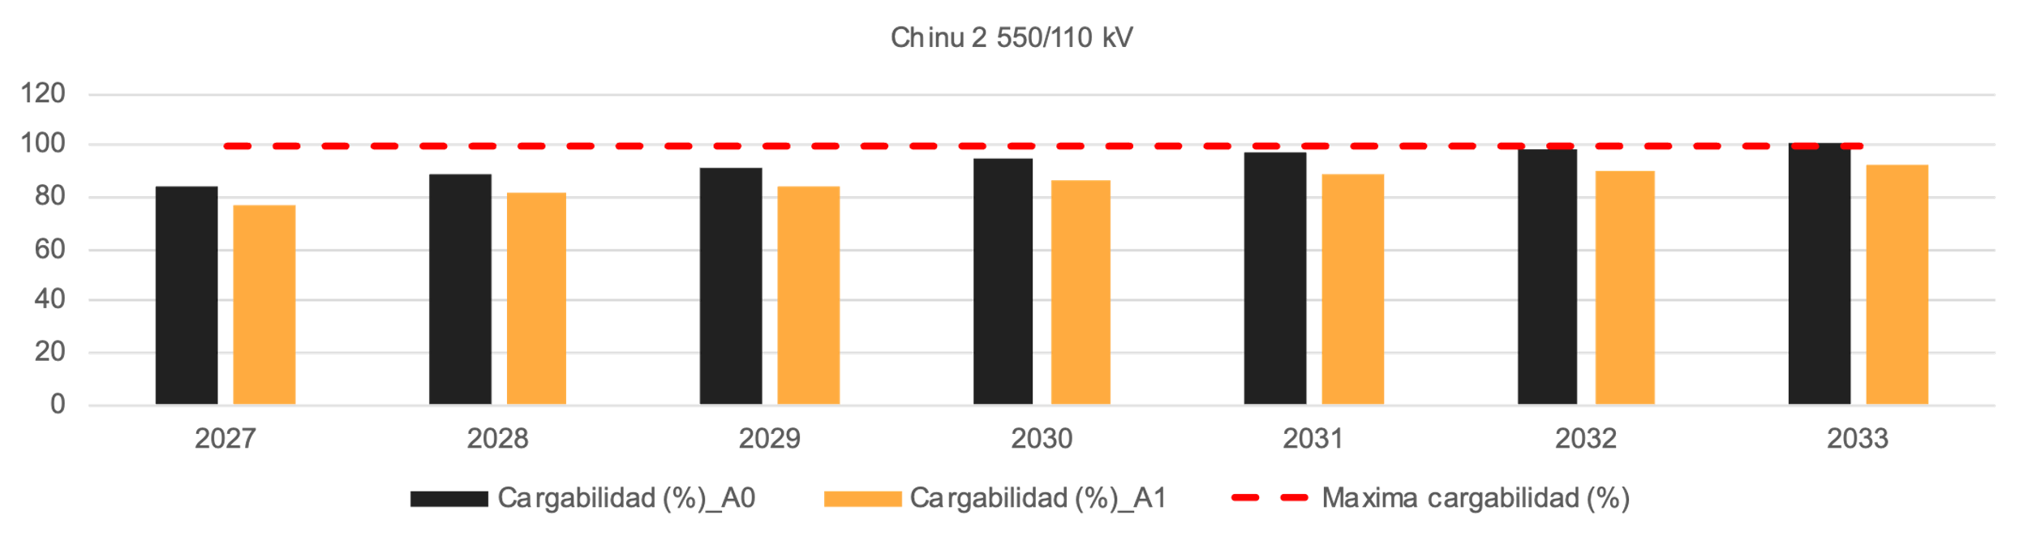
Reducción en cargabilidades – Red Completa:
F-CE-01_V4

Slide 21
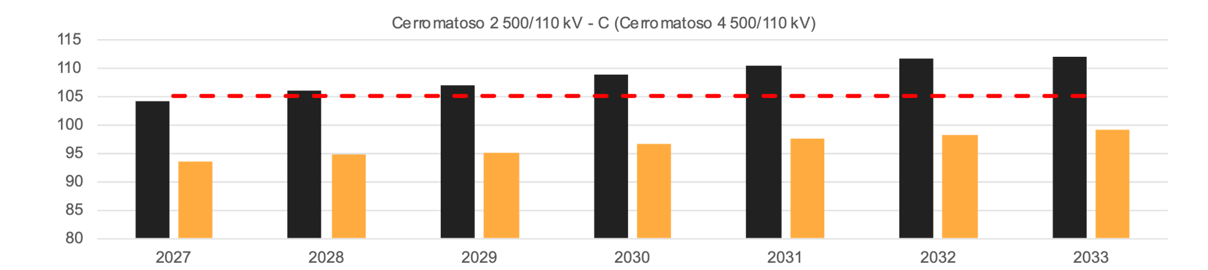
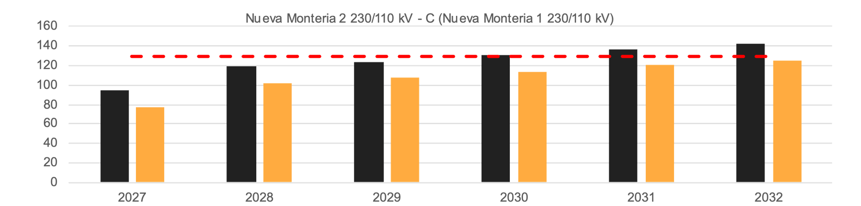
Reducción en cargabilidades – Contingencia N-1:
F-CE-01_V4

Slide 22
Relación B/C
F-CE-01_V4

Slide 23
Flujo de caja del proyecto:
FPO propuesta UPME : 2027
VPN Beneficios = 246 MUSD.
VPN Costos = 45 MUSD.
B/C = 5.57
F-CE-01_V4

Slide 24




Gracias!
@upmecol @upmeoficial @upmeoficial @upmeoficial
www.upme.gov.co

